Slide 1
캡스톤디자인 1회차 발표 - 저시력자 및 시각장애인을 위한 키보드가 없는 메모장 - ViProject -
성명 최신호(1726052), 이동준(1726036)

Slide 2
프로젝트 개요
프로젝트 명 : 저시력자 및 시각장애인을 위한 키보드가 없는 메모장
앱 이름 : Vi 메모 (MEMO for the Visually Impaired)
프로젝트 배경 : 개발할 아이디어를 고민하던 중 저희 팀은 이런 의문이 들었습니다. 시각장애인은 스마트폰을 어떻게 사용할까, 더 나아가 메모를 하는 습관은 바쁜 현대 사회에 있어서 필수적으로 필요한 기능이라고 할 수 있는데, 앞을 보지 못하는 시각장애인을 위한 서비스가 없다고 판단되었습니다. 시각장애인이라면 타자를 타이핑하는 것이 제한되기 때문에 음성으로 녹음하는 방식이 더 메모의 기능에 충실할 수 있지 않을까 생각이 되었고, TTS 엔진을 활용한 음성 안내 서비스가 더 도움이 될 것이라고 생각했습니다. 이러한 차이점이 일반적인 메모장 앱에 비하여 더 시각장애인을 위한 서비스가 될 것이라고 확신했습니다.

Slide 3

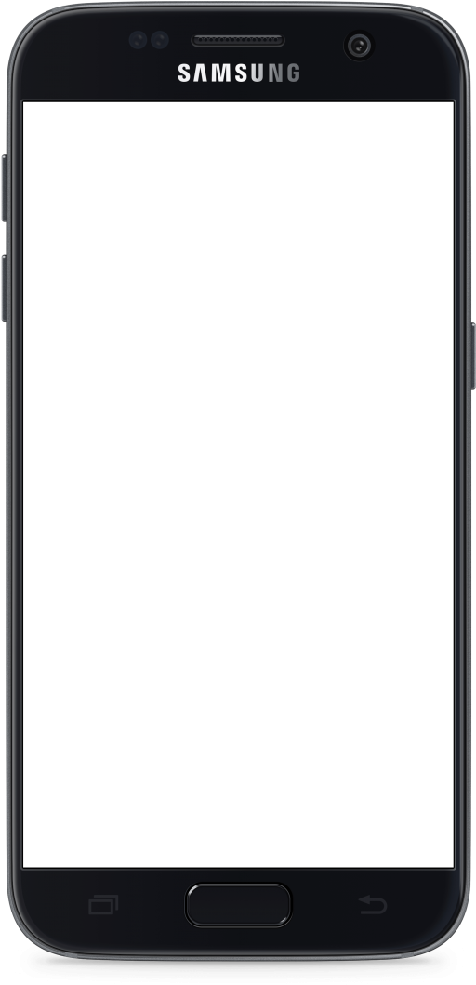
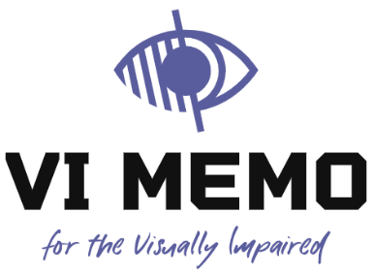

개발 하는 제품의 개념도 작성
앱 아이콘
앱 실행화면
새 메모
나의 메모
음성 TTS
엔진으로
읽어줌.
나의 일정
종료
빈 공간 터치하면
조이패드가 생김.

Slide 4
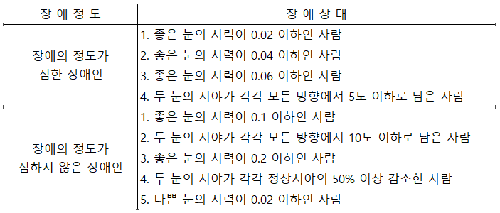
주요 기능
주된 이용자가 시력이 낮은 노약자나 장애의 정도가 심하지 않은 시각장애인을 대상으로 하고 있기 때문에 인터페이스를 단순화하고 손가락 제스처 위주로 조작을 하도록 합니다.

Slide 5
주요 기능
스마트폰에 내장되어 있는 음성 비서 서비스로 앱 실행 가능, 그 밖에도 시각이 제한되는 사람들이 더 쉽게 앱을 실행할 수 있도록 기능을 구현합니다.

Slide 6
주요 기능
저시력자나 장애의 정도가 심하지 않은 시각장애인이 자신이 기록한 내용을 직접 읽어볼 수 있도록 글자 크기를 키우는 기능이 있으며, TTS 음성으로 내용을 대신 읽어줄 수도 있습니다.
예시) 한국교통대 화이팅
손가락 제스처로 확대 가능
메모 읽기
메모 내용을 읽어줌
뒤로 가기

Slide 7
주요 기능
메모에 날짜나 시간을 입력하면 앱 내 존재하는 캘린더 기능과 알람 기능에 자동으로 등록되어 음성으로 알려주는 기능을 제공합니다. 예를 들어 ‘내일 오후 1시에 인공지능’을 기록하게 되면 앱 내 캘린더에 자동으로 해당 일정이 등록되고, 당일 오후 1시에 음성으로 알림이 오도록 합니다.

Slide 8
주요 기능
메모 상에서 전화번호나 이메일 주소를 말하게 되면 해당하는 연락처를 추가할 지를 녹음을 종료한 후 묻는 기능이 있습니다.예를 들어, 녹음 앱에서 ＇최신호 01012345678 choish@gmail.com’이라고 말하면 이를 인식하여 연락처에 추가할 지를 묻는 기능이 있습니다.
이 경우 @의 경우 일반적으로 “골뱅이”라고 발음하는 경우가 많은데, 이 또한 자동으로 변환합니다.

Slide 9
주요 기능
메모에 주소를 기록하면, 메모를 빠져나오기 전에 지도로 연결할 지를 물어보고 음성으로 길 안내를 해주기 까지를 기능을 제공합니다. 네이버지도 또는 구글 지도의 API를 활용해 해당하는 장소까지 음성으로 안내하도록 구현할 예정입니다. 음성 안내의 경우 해당하는 지도 앱의 자체 기능을 사용합니다. (네이버 클로바 길안내 등)

Slide 10
장점 분석
음성으로 메모를 작성할 수 있습니다. 시각장애인은 키보드를 사용하기 어려울 수 있기 때문에 음성으로 메모를 작성하는 것이 편리합니다. 또한, 음성으로 메모의 제목과 내용을 구분하고, 수정하고, 삭제할 수 있습니다.
메모를 저장하고 관리할 수 있습니다. 시각장애인은 화면을 보기 어려울 수 있기 때문에 음성으로 메모를 저장하고 관리하는 것이 편리합니다. 또한, 폴더별로 메모를 관리하고, 검색하여 내용을 다시 확인하거나 인식되는 기능을 수행합니다. 음성으로 된 메모는 카카오톡이나 기타 메시지로 보내거나, SNS에 게시할 수도 있습니다.
앱 내 캘린더와 알람 기능은 음성으로 일정의 제목, 위치, 날짜, 시간, 해야할 일, 만나야 할 사람 등을 기록한 상태에서 알림을 받을 수 있습니다. 이러한 기능은 스마트폰 자체 음성비서 서비스에 비해 더 구체적이고 사용자에게 친화적입니다.
그 밖에도 메모에서 전화번호나 이메일 주소 등을 자동으로 인식하고 연락처에 추가할 지를 묻거나, 주소를 인식하여 지도를 열어서 음성으로 길 안내를 할 지를 묻는 등을 지원하며, 이에 따라 사용자의 의존도가 높아지면서 향후 업데이트를 통해 더 많은 기능을 추가할 수 있습니다.

Slide 11
취약점 분석
음성 인식의 정확도와 속도는 사용자가 음성으로 메모를 작성하고 관리할 때 매우 중요한 요소입니다. 사용자가 말한 내용을 정확하게 텍스트로 변환하고, 빠르게 저장하고 검색할 수 있어야 합니다. 음성 인식의 오류나 지연이 발생하면 사용자의 만족도가 떨어질 수 있습니다.
특히 사투리(방언), 외국어와 같이 지원하지 않는 용어를 사용하게 될 경우 메모의 인식 기능이 원활하게 작동하지 않을 수 있으므로 이에 대한 예외처리가 준비되어 있어야 합니다.

Slide 12
해결방안
네이버 클로바 api는 음성 인식에 대해 다양한 기능과 서비스를 제공하는 인공지능 api입니다. 음성 명령 인식, 딕테이션(STT/TTS 엔진), 화자 인식 등의 기술을 활용할 수 있습니다.
클로바는 네이버와 라인의 방대한 데이터를 기반으로 인하여, 구글에 비해 더 정확하고 다양한 한국어 음성을 인식할 수 있습니다. 또한 클로바는 다양한 말하기 스타일과 감정을 지원하며, 자연스럽고 현실적인 음성을 생성할 수 있습니다.
또한 한국어와 더불어 일본어, 영어, 중국어 등 다양한 언어를 지원합니다. 따라서 외국어와 방언에 대한 예외처리에 대한 문제점 역시 충족시킬 수 있습니다.
출처 : 네이버 클로바 음성 인식(Clova CSR) 인공지능 API를 이용해보자 : 네이버 블로그 (naver.com)

Slide 13
시스템 구성도
새 메모
녹음 후 메모 저장
로컬DB
음성비서로 실행
홈
나의 메모
폴더 선택
메모 선택
나의 일정
전화 실행
이메일 실행
지도 실행
일정이 시작될 때
알람

Slide 14
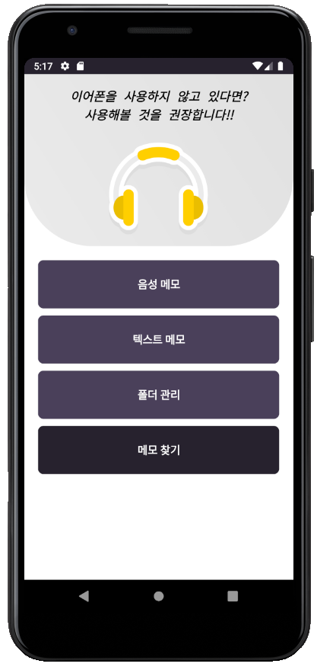
개발현황

Slide 15


개발목표
음성메모
음성메모
음성메모

